Slide 1
Жалал-Абад тайпасынын 2020-жылынын июль айына отчету
Жалал-Абад - 2020

Slide 2
Жалал-Абад областынынн бутуручулорунун арасында июль айында аткарылган иштер тууралуу маалымат
Олкодо болуп жаткан кырдалга байланыштуу июль айына пландаштырылган иш чаралар отпой калды.
Жогорку жетекчилер менен жолугушулар артка калтырылды кийинки айларга.
ФХЗге кабыл алуу боюнча пиар кампаия откорулду онлайн режиминде. А.Калыев ж.б.
Биздин областагы ФХЗдин кээ бир бутуручулору СТОП COVID-19 аталышындагы акцияларды уюштурдук. Аймактык ооруканаларга, райондук обцервация жанан кундузгу статционарларга, ФАП, ГСВ жана мед.кызматкерлерине жардам корсотулуп жатат.

Slide 3
Базар-Коргон району боюнча 15.07.2020-жылы «COVID-19 стоп Базар-Коргон» ватсап группа ачып «Биз биргеликте корона вирусту токтотобуз» атту акция баштаганбыз

Slide 4
15.07.2020-жылы баштаган акциябыздын жыйнтыгы боюнча 300 000сом накталай каражат чогулду 150 000сомдук ооруканага керектуу каражатар алынып берилди. Ал эми 90 000сомдук жумуш турундогу жардам корсотулду.
150 000сом каражат оздук эсебибизде турат.

Slide 5
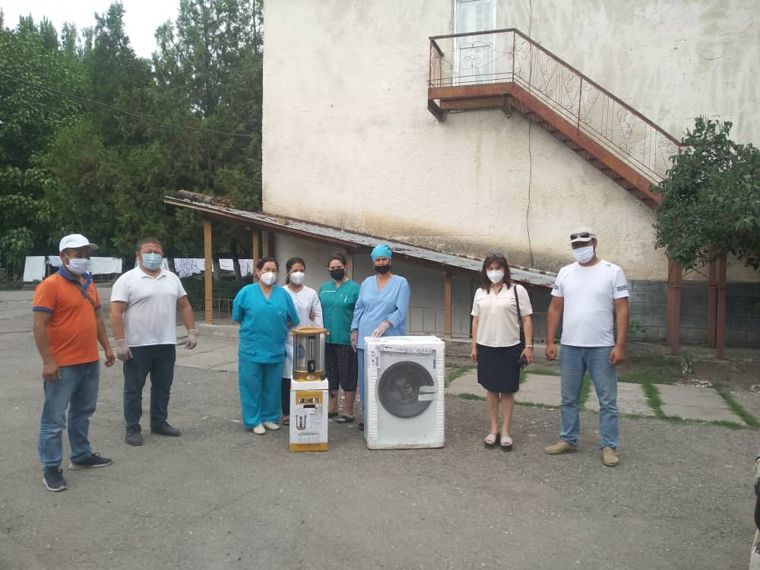
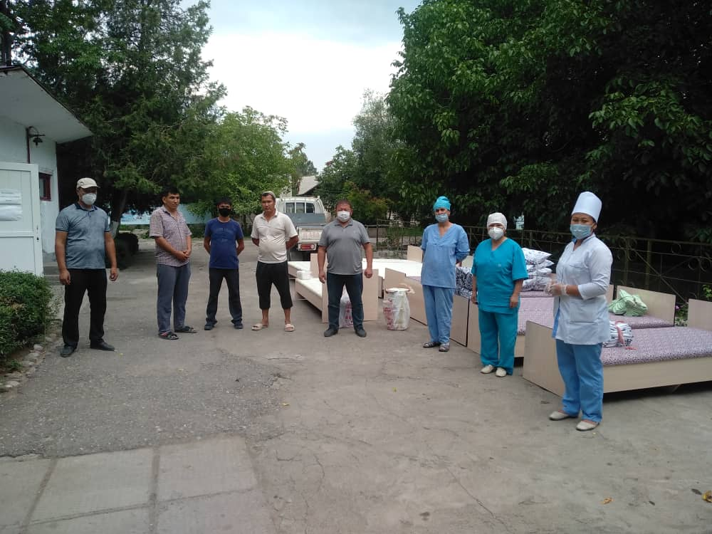
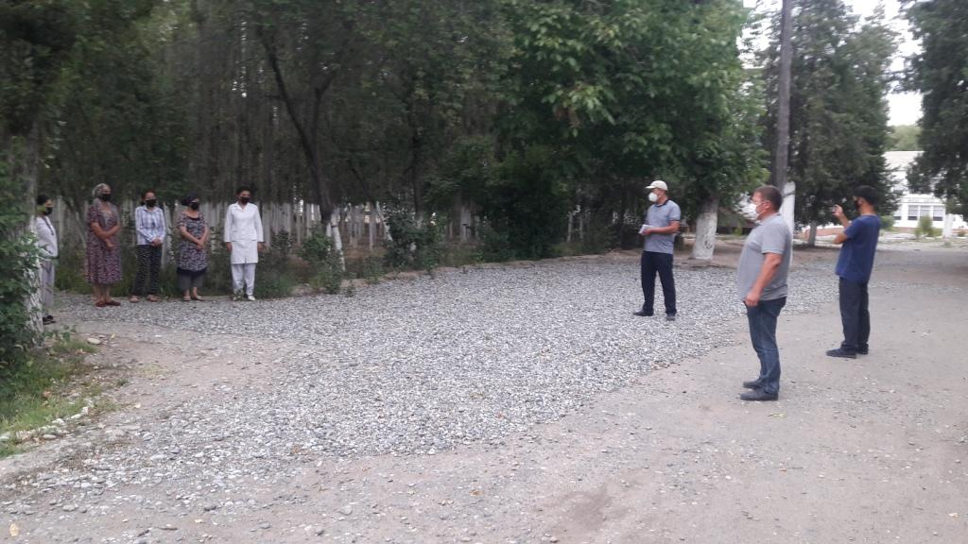

Slide 6
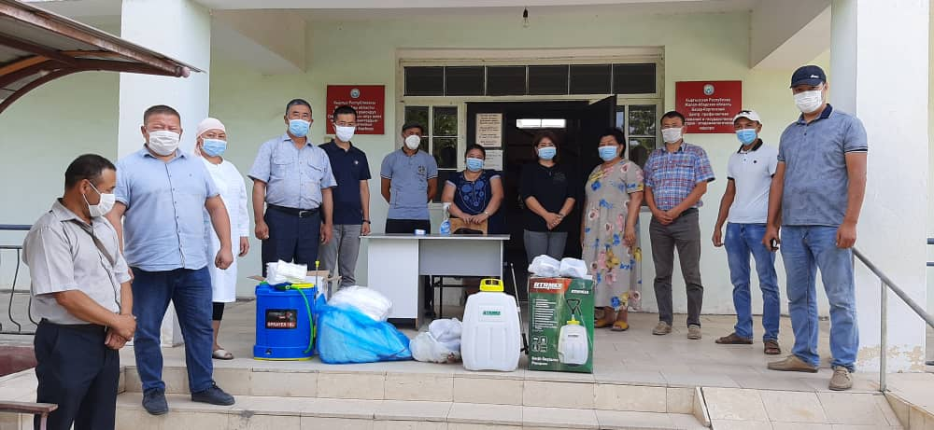

Slide 7
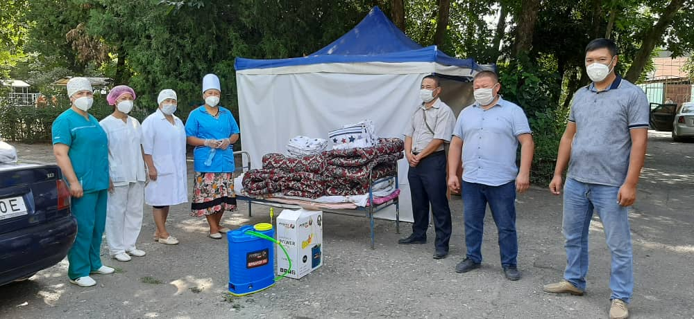
Респератор №95 маскадан 200шт, 300шт мед.маска 50шт ЖКК форма, 3шт кисл.консентрат, 3шт дизинфекция жасоочу аппарат 30шт.кроват 30шт шейшеп 10шт матрас

Slide 8
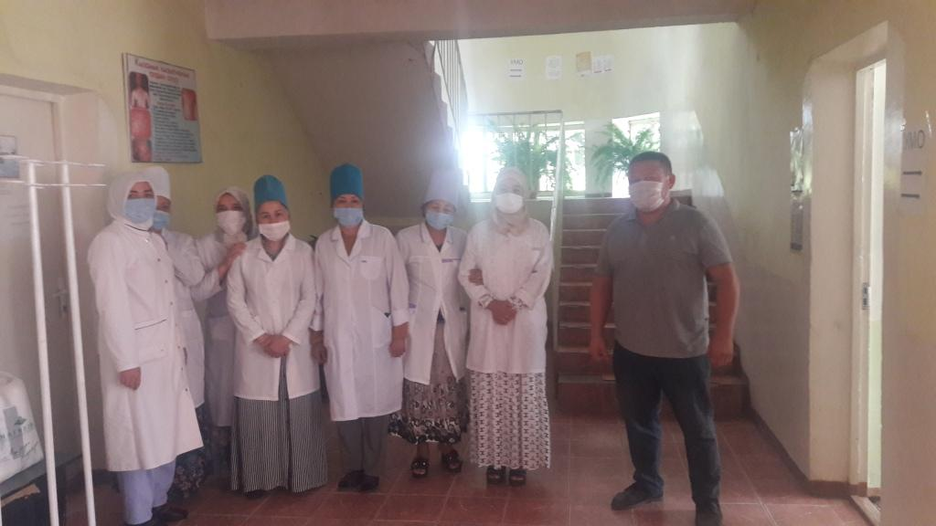

Slide 9
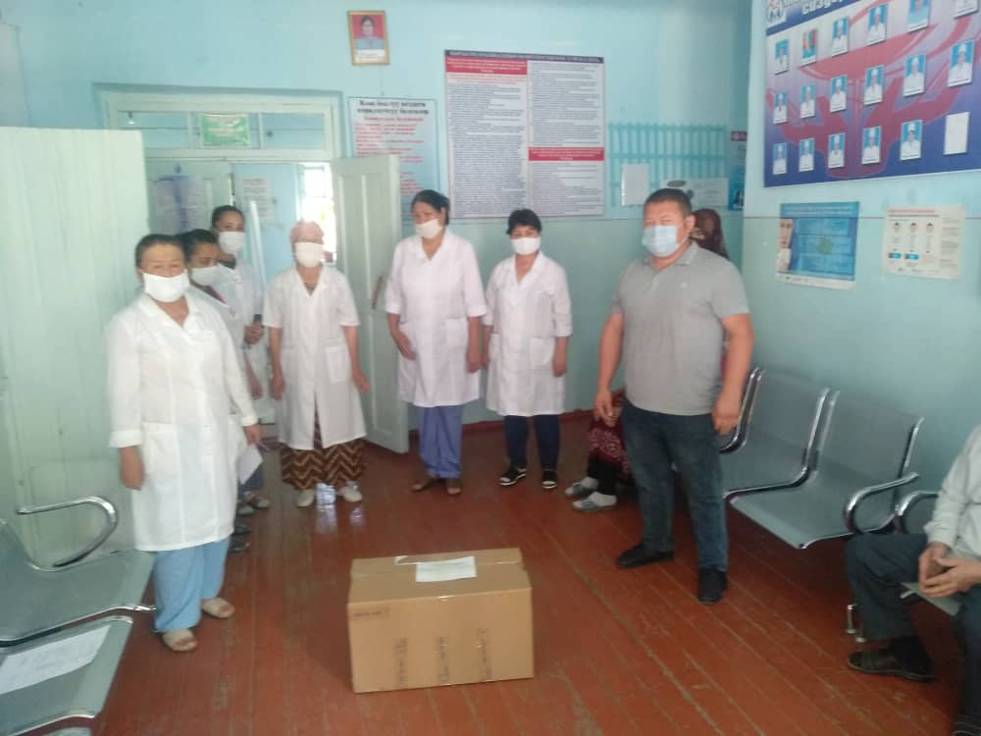
Жеке уй-булоомдун атынан 7000сомдук №9 ГСВга антисептик, ЖКК суюк самын маска кол кап ж.б. жардам корсотук

Slide 10
Курбанова Т. Каниет кризистик борбору менен биргеликте Жалал-абад шаарынын турмуш шарты оор 30 уй булоого кунумдук ггигеналык каражатарды беришти

Slide 11
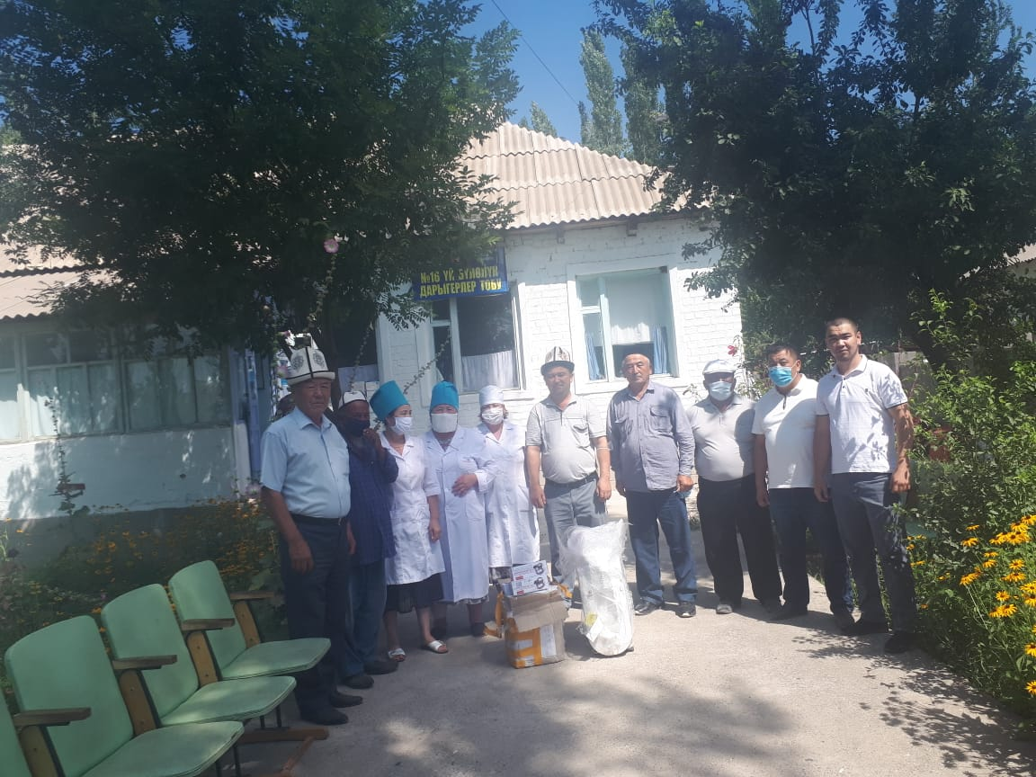
ФХЗ бутуручусу К.Сопуев Акман АА ГСВсына акция уюштуруп 2даана кислародный консентрат алдырып берди

Slide 12
Көңүл бургаңыздар үчүн чоң рахмат !

